Slide 1

Présentation projet 10
Tests fonctionnels Serenade

Slide 2
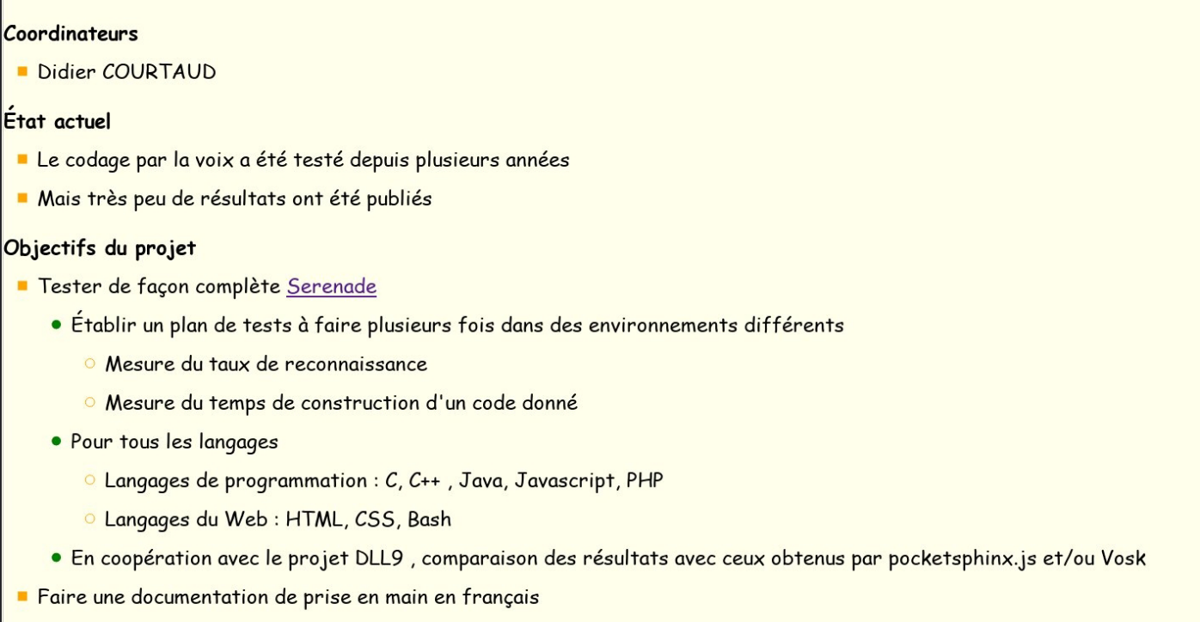

Slide 3
Plan
Présentation Serenade
Prise en main Serenade
Description du processus de tests
Démonstration
Résultats des tests et analyse
Autres fonctionnalités
Conclusion

Slide 4
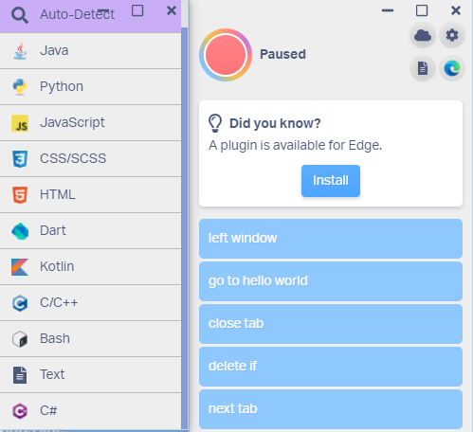
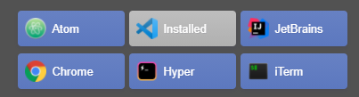
Présentation de Serenade
Outil de codage par reconnaissance vocale
10 langages reconnus
Disponible sur plusieurs environnements
Multiples plug-in pour plus de contrôle.

Slide 5
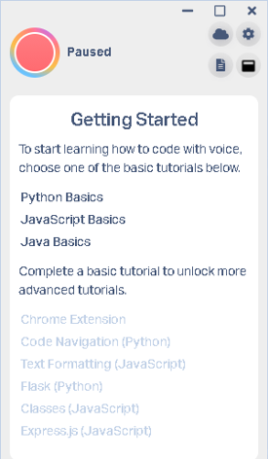
Prise en main de Serenade
Documentation des développeurs en ligne
Documentation Fr d'installation et de première prise en main réalisée
Cependant : nécessité de maitriser l'anglais !
Tutoriel disponible dans plusieurs langages de programmation
Serveur Discord pour retour auprès des développeurs

Slide 6
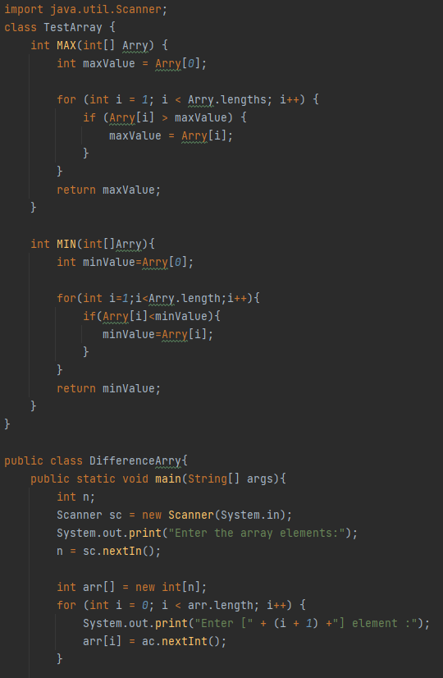
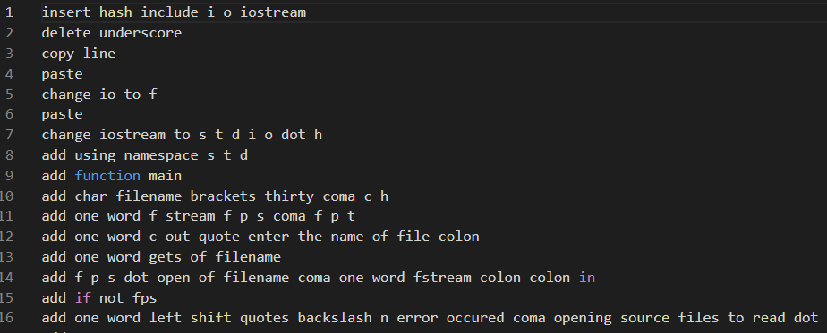
Description du processus de test
2 IDE (VS Code, JetBrains)
6 langages testés
Code simple (HelloWorld)
Code Complexe (Fonctions, boucles for, ect..)

Slide 7
Résultats des tests par langage et analyse
C :
ptr = (struct course *)malloc(noRecords * sizeof(struct course));
printf("%s\t%d\n", (ptr + i)->subject, (ptr + i)->marks);
C++ :
fps.open(fileName, fstream::in);
cout<<"\nError Occurred";
Bash :
commande directement appliquée comme dans un terminal

Slide 8
Résultats des tests par langage et analyse
Java/JavaScript :
Test des commandes vocales via des insert et type
Mots-clés reconnus, mais temps de construction plus long
for(int i=1;i<Arry.length;i++)
HTML/CSS :
Attribut CSS parfois mal detecté
Changer le langage de Serenade au sein du fichier
Contournement par du "type" (parfois caractère à caractère)

Slide 9
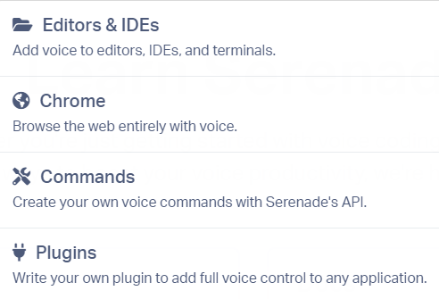
Autres fonctionnalités
Existence de plug-in qui facilitent la navigation
Créations de fonctions vocales personnalisées
Prononciation personnalisées

Slide 10
Conclusion
Dans l'ensemble : fonctionne bien
Prise en main rapide
Apprentissage d'utilisation
Documentation exhaustive
Applications réelles
Plus ou moins adapté selon les langages
Nécessite une bonne prononciation
Développeurs à l'écoute
Personnalisation possible
Des questions ?

